Slide 1
Matlibplot入門

Slide 2
前回の復習

Slide 3
課題 簡易マスターメンテ

Slide 4
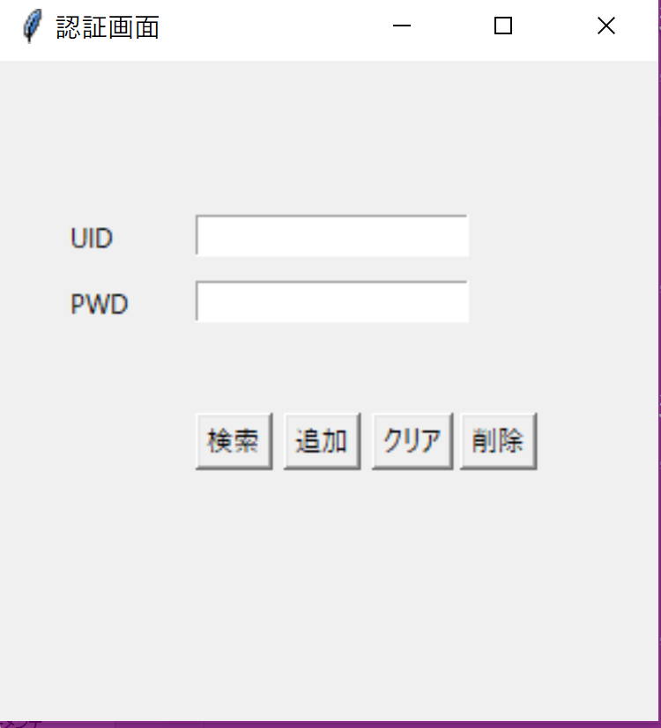
仕様追加(matrtmente1.pyに追加)
1,削除機能をつけてください
2,uidがないときや削除したとき
メッセージを出してください

Slide 5
btn3 = tk.Button(root, text='クリア', command=btn_click3)
btn3.place(x=170, y=160) #表示位置
btn4 = tk.Button(root, text='削除', command=btn_click4)
btn4.place(x=210, y=160) #表示位置
lblmsg = tk.Label(text=u" ") #
lblmsg.place(x=30, y=180)
btn3.placeの下に追加する
ボタンとラベル

Slide 6
btn_click4を実装
#クリアボタン
def btn_click3():
txtuid.delete(0,tk.END)
txtpwd.delete(0,tk.END)
#削除ボタン
def btn_click4():
uid=txtuid.get()
print(uid)
delete(uid)
クリアボタンの後ろに削除ボタンの処理を書く
delete関数を作り実装

Slide 7
delete関数を実装
#------------
#delete
#引数 uid
#---------------
def delete(uid):
dbname='TestDB.db'
conn=sqlite3.connect(dbname)
c = conn.cursor()
delete_sql =XXXXXXXXXXXXXXXXXXXXX
print("SQL=",delete_sql)
c.execute(XXXXXXX)
conn.commit()
conn.close()
#テキストボックスクリア
txtuid.delete(0,tk.END)
txtpwd.delete(0,tk.END)
lblmsg['text']="削除しました"
lblmsgのラベルを書き換えるときはオブジェクト名[‘text’]=“文字列”

Slide 8
kensaku関数にメッセージを出す
def kensaku(uid):
dbname='TestDB.db'
conn=sqlite3.connect(dbname)
select_sql = "select uid,pwd from user where uid='"+uid+"'"
print(select_sql)
flg=0
c = conn.cursor()
for row in c.execute(select_sql):
print(row[0],"******",row[1])
print("OK")
uid=row[0]
pwd=row[1]
txtpwd.insert(tk.END,pwd)
flg=1
conn.close()
if flg==0:
print("データない")
XXXXXX="データない"
データがないときメッセージをだす

Slide 9
解答例 mastrtmente3.py

Slide 10
折れ線グラフ

Slide 11
パラメータ
title,xlabel,ylabel,grid,xtick,legend,figure
addsubplot,subplots_adjust,set_xlim,set_ylim
set_xlabel,set_ylabel

Slide 12
折れ線グラフ例
%matplotlib inline
import matplotlib.pyplot as plt
plt.plot([1, 2, 3, 4], # xの値
[1, 4, 9, 16])# yの値
plt.ylabel('y-label') # y軸のラベルをプロット
plt.xlabel('x-label') # x軸のラベルをプロット
plt.show()

Slide 13
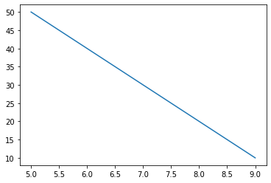
折れ線グラフを表示する(plot,show)
import matplotlib.pyplot as plt
x_list = [ 5, 6, 7, 8, 9]
y_list = [50, 40, 30, 20, 10]
plt.plot(x_list, y_list)
plt.show()

Slide 14
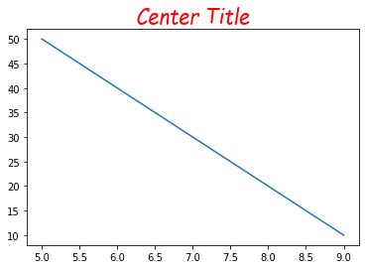
グラフのタイトル(plot2.py)(title)
import matplotlib.pyplot as plt
x_list = [ 5, 6, 7, 8, 9]
y_list = [50, 40, 30, 20, 10]
plt.title('Center Title',
color='red',
size=20,
family='fantasy',
)
plt.plot(x_list, y_list)
plt.show()

Slide 15
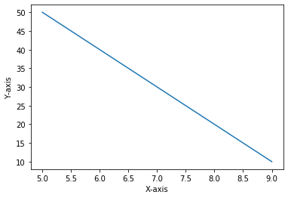
x軸y軸のタイトル
import matplotlib.pyplot as plt
x_list = [ 5, 6, 7, 8, 9]
y_list = [50, 40, 30, 20, 10]
plt.xlabel("X-axis")
plt.ylabel("Y-axis")
plt.plot(x_list, y_list)
plt.show()

Slide 16
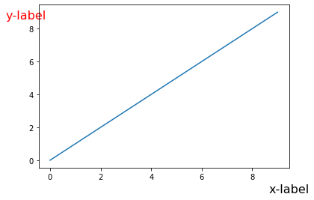
Ｘ軸,y軸(xlabel,ylabel)のタイトルのつけ方
plt.plot(range(10)) # y値を0～10にしてラインをプロット
plt.xlabel('x-label', # x軸ラベルのテキスト
size=16,
position=(1,0), # x軸に対して1の位置(右端)に配置
rotation=0 #テキストの回転角度を0にする
)
plt.ylabel('y-label', # y軸ラベルのテキスト
color='red',
size=16,
position=(0, 0.9), # y軸に対して0.9の位置に配置
rotation=0 # テキストの回転角度を0にする
)
plt.show()

Slide 17
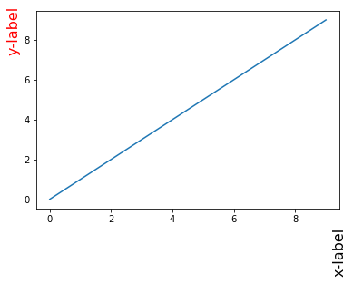
rotationパラメータを変えてみる
rotation=0
rotation=90

Slide 18
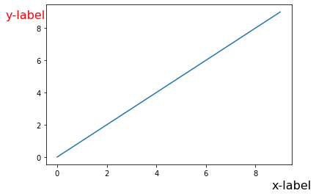
空白を入れてみる
plt.plot(range(10)) # y値を0～10にしてラインをプロット
plt.xlabel('x-label', # x軸ラベルのテキスト
size=16,
position=(1,0), # x軸に対して1の位置(右端)に配置
rotation=0 # 90度反時計回りに回転
)
plt.ylabel('y-label', # y軸ラベルのテキスト
color='red',
size=16,
position=(0, 0.9), # y軸に対して0.9の位置に配置
labelpad=15,
rotation=0 # テキストの回転角度を0にする
)
plt.show()

Slide 19
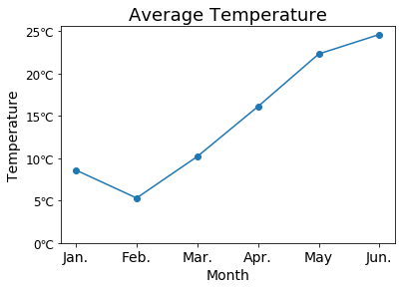
軸の目盛りに単位を入れる(xticks,yticks)
%matplotlib inline
import matplotlib.pyplot as plt
plt.plot([1, 2, 3, 4, 5, 6], # xの値 月
[8.6, 5.3, 10.2, 16.1, 22.3, 24.6], # yの値 気温
marker='o', # サークル型のマーカー
)
plt.title('Average Temperature', size=18) # タイトル
plt.xlabel('Month', size=14) # x軸のラベルをプロット
plt.ylabel('Temperature', size=14) # y軸のラベルをプロット
plt.xticks([1, 2, 3, 4, 5, 6], # 目盛ラベルを配置するx軸の位置
['Jan.', 'Feb.', 'Mar.', 'Apr.', 'May', 'Jun.'], # xの目盛ラベル
size=14
)
plt.yticks([0, 5, 10, 15, 20, 25], # 目盛ラベルを配置するy軸の位置
['0℃', '5℃', '10℃', '15℃', '20℃', '25℃'], # yの目盛ラベル
size=12)
plt.show()

Slide 20
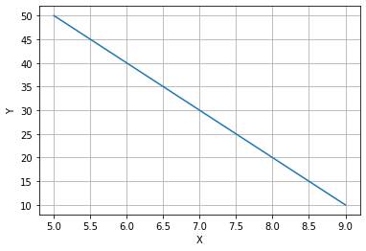
グリッド作成
import matplotlib.pyplot as plt
x_list = [ 5, 6, 7, 8, 9]
y_list = [50, 40, 30, 20, 10]
plt.title="Title"
plt.xlabel(‘X’)#x軸のラベル
plt.ylabel(‘Y’)#y軸のラベル
plt.grid() #グリッド作成
plt.plot(x_list, y_list)
plt.show()

Slide 21
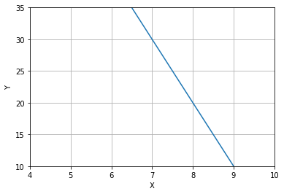
xlim,ylim(表示範囲を制限する）
import matplotlib.pyplot as plt
x_list = [ 5, 6, 7, 8, 9]
y_list = [50, 40, 30, 20, 10]
plt.title="Title"
plt.xlim([4,10])
plt.ylim([10,35])
plt.xlabel('X')#x軸のラベル
plt.ylabel('Y')#y軸のラベル
plt.grid() #グリッド作成
plt.plot(x_list, y_list)
plt.show()

Slide 22
マーカー、ライン、色
import matplotlib.pyplot as plt
x_list = [ 5, 6, 7, 8, 9]
y_list = [50, 40, 30, 20, 10]
plt.title('Title') # グラフのタイトル
plt.xlabel('X')# X軸のラベル
plt.ylabel('Y')# Y軸のラベル
plt.xlim([4, 10]) # xグラフの表示範囲
plt.ylim([0, 100]) # yグラフの表示範囲
plt.grid() # グリッドの表示
# 書式
marker = 'o’
line = '--’
color = 'r' # b:青 g:緑 r:赤 c:シアン m:マゼンダ y:黄 k:黒 w:白
fmt = marker + line + color
plt.plot(x_list, y_list, fmt, label = 'apple')# グラフデータの設定
plt.legend() # 凡例の表示
plt.show() # グラフの表示

Slide 23
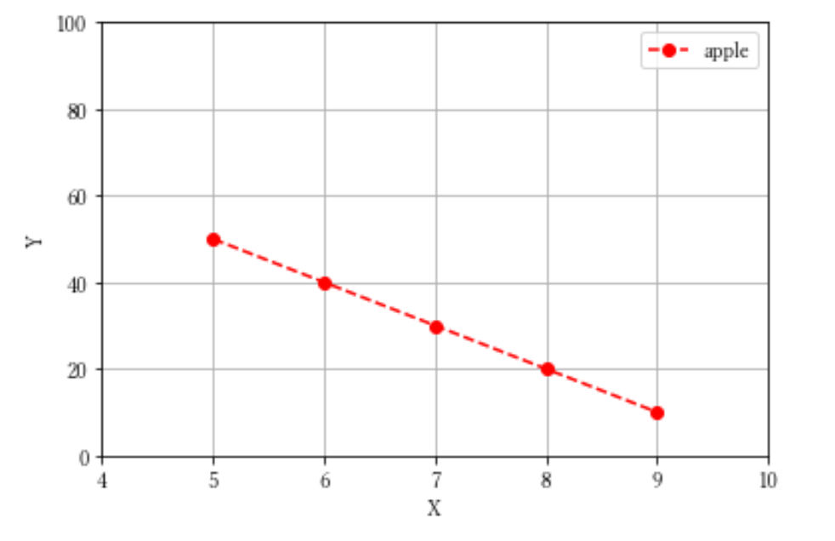

Slide 24
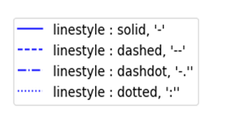
Line
line = '--’ line = '-’
line = ‘:’ line = '-.’

Slide 25
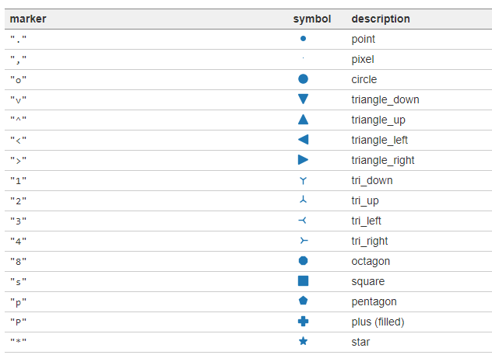
marker

Slide 26
以下のコードでマーカー確かめることができます
import matplotlib.pyplot as plt
import numpy as np
x = np.arange(1, 11)
y1 = np.repeat(3, 10)#3を１０回繰り返す
y2 = np.repeat(2, 10) #2を１０回繰り返す
y3 = np.repeat(1, 10) #1を１０回繰り返す
markers1 = [".", ",", "o", "v", "^", "<", ">", "1", "2", "3"]
markers2 = ["4", "8", "s", "p", "*", "h", "H", "+", "x", "D"]
markers3 = ["d", "|", "_", "None", None, "", "$x$","$\\alpha$“,"$\\beta$", "$\\gamma$"]
for i in x-1:
plt.scatter(x[i], y1[i], s=300, marker=markers1[i])
plt.scatter(x[i], y2[i], s=300, marker=markers2[i])
plt.scatter(x[i], y3[i], s=300, marker=markers3[i])

Slide 27
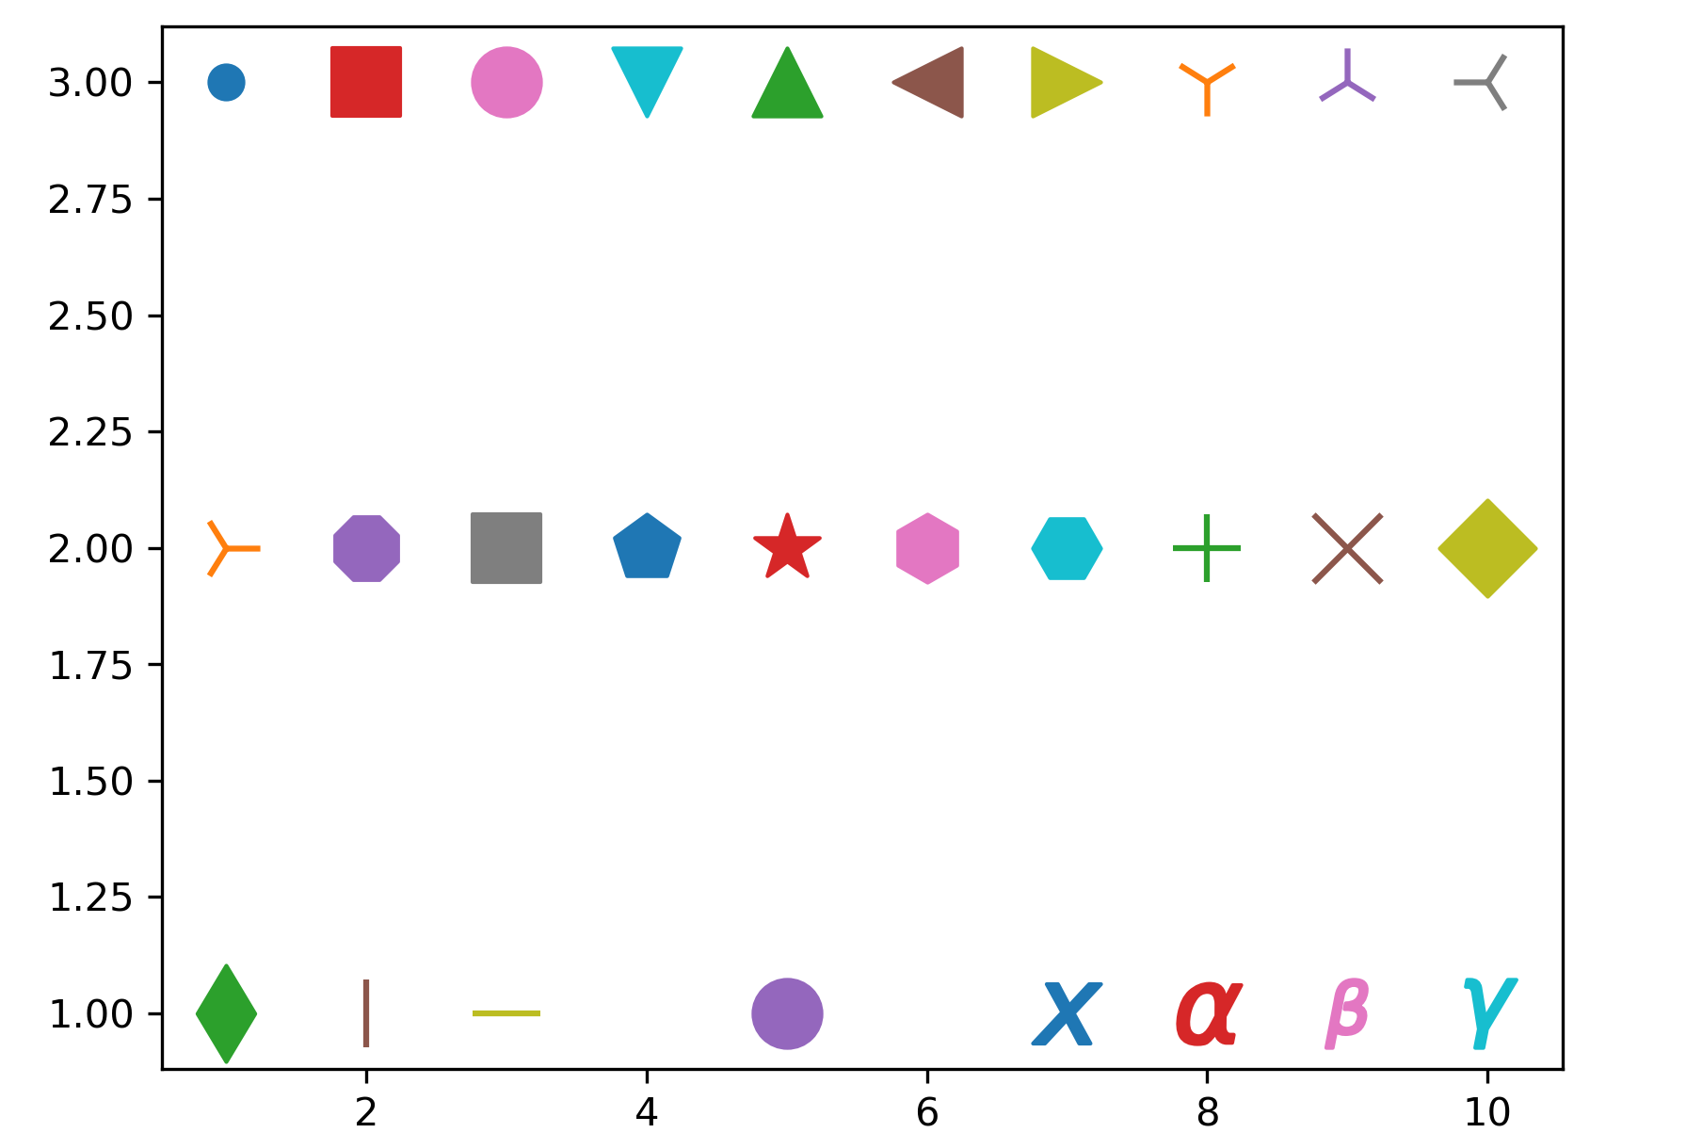
marker.pyの実行結果

Slide 28
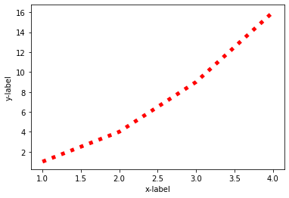
ラインを点線にする
%matplotlib inline
import matplotlib.pyplot as plt
plt.plot([1, 2, 3, 4], # xの値
[1, 4, 9, 16], # yの値
linestyle='dotted', # ラインを点線にする
linewidth=5, # ライン幅は5pt
color='red' # ラインの色は赤
)
plt.ylabel('y-label') # y軸のラベルをプロット
plt.xlabel('x-label') # x軸のラベルをプロット
plt.show()

Slide 29
11,1,5グラフの軸に目盛りを設定する (xticks,yticks)
xtick(目盛りを挿入する位置,挿入する目盛り)
ytick(目盛りを挿入する位置,挿入する目盛り)

Slide 30
コード例
# positionsとlabelsを設定します
positions = [0, np.pi/2, np.pi, np.pi*3/2, np.pi*2]
labels = ["0°", "90°", "180°", "270°", "360°"]
# グラフのx軸に目盛りを設定してください
plt.xticks(positions, labels)

Slide 31
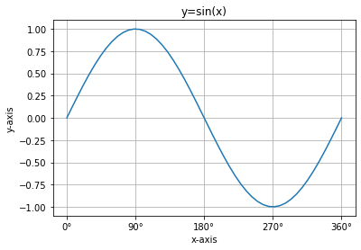
１１，１，５コード
x = np.linspace(0, 2*np.pi)
y = np.sin(x)
# グラフのタイトルを設定します
plt.title("y=sin(x)")
# グラフのx軸とy軸に名前を設定します
plt.xlabel("x-axis")
plt.ylabel("y-axis")
# グラフにグリッドを表示します
plt.grid(True)
# positionsとlabelsを設定します
positions = [0, np.pi/2, np.pi, np.pi*3/2, np.pi*2]
labels = ["0°", "90°", "180°", "270°", "360°"]
# グラフのx軸に目盛りを設定してください
plt.xticks(positions, labels)
# データx,yをグラフにプロットし、表示します
plt.plot(x,y)
plt.show()

Slide 32
課題
y_tickを分数表示に変えてみてください

Slide 33
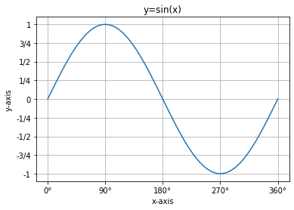
解答
positions = [-1, -3/4, -1/2, -1/4,0, 1/4, 1/2, 3/4, 1]
labels = ["-1", "-3/4", "-1/2", "-1/4","0", "1/4", "1/2", "3/4", "1"]
plt.yticks(positions, labels)

Slide 34
演習
(1)巨人軍の視聴率をグラフにしてください
(rate.csv)
(2)SQLから読み込みグラフにしてください
(graf1.py)

Slide 35
複数のデータを可視化する

Slide 36
１つのグラフに2種類のデータをプロットする
11,1,2 plotを二度書くと重なったグラフが描ける
plt.title("graphs of trigonometric functions")
# グラフのx軸とy軸に名前を設定します
plt.xlabel("x-axis")
plt.ylabel("y-axis")
# グラフにグリッドを表示します
plt.grid(True)
# グラフのx軸にラベルを設定します
plt.xticks(positions, labels)
# データx, y1をグラフにプロットし、黒で表示してください
plt.plot(x, y1, color="k")
# データx, y2をグラフにプロットし、青で表示してください
plt.plot(x, y2, color="b")
plt.show()

Slide 37
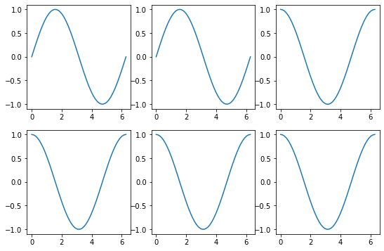
上３つだけの部分を書く
# Figureオブジェクトを作成します
fig = plt.figure(figsize=(9, 6))
ax = fig.add_subplot(2, 3, 1)
ax.plot(x,y)
ax = fig.add_subplot(2, 3, 2)
ax.plot(x,y)
ax = fig.add_subplot(2, 3, 3)
ax.plot(x,y)

Slide 38
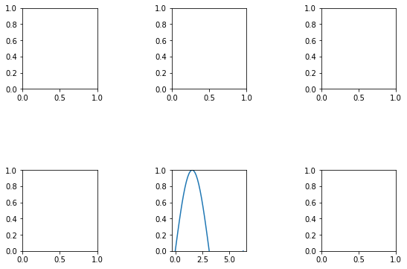
plt.subplots_adjust(wspace=1, hspace=1)
subplots_adjust(wspace=横間隔をあける割合, 縦間隔をあける割合)

Slide 39
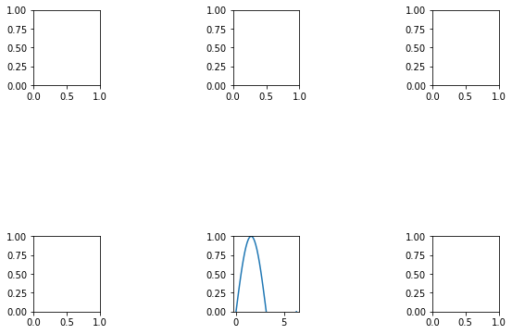
(wspace=1, hspace=1)と(wspace=2, hspace=2)

Slide 40
11.3.4サブプロット内のグラフの表示範囲を設定する set_xlim,set_ylim,set_xlabel,set_ylabel,set_title
set_xlim (範囲)
set_ylim (範囲)
set_title(“タイトル”)
set_xlabel(“ｘ軸の名前”)
set_ylabel(“ｙ軸の名前”)

Slide 41
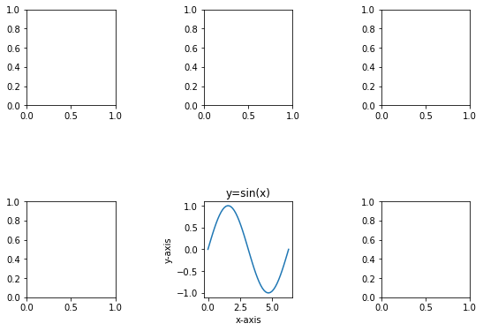
set_xlim,set_xlabel,set_ylabel,set_title

Slide 42
11.3.6サブプロット内のグラフにグリッドを表示する
ax.grid(True)

Slide 43
11.3.7サブプロット内のグラフに目盛りを設定する
set_xtick(“挿入位置リスト”)
set_xticklabels(“目盛りのリスト”)

Slide 44
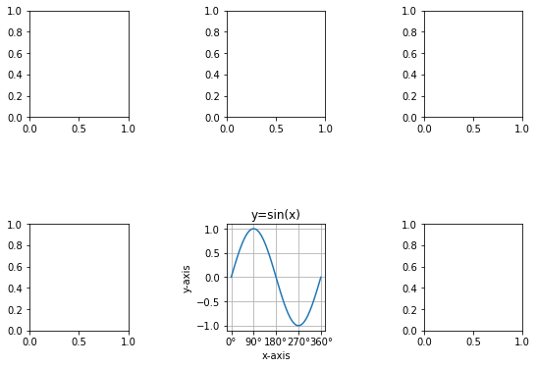
11.3.7
positions = [0, np.pi/2, np.pi, np.pi*3/2, np.pi*2]
labels = ["0°", "90°", "180°", "270°", "360°"]
ax.set_xticks(position)
ax.set_xticklabels(labels)

Slide 45
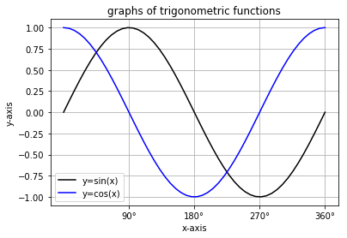
11,2系列ラベルを設定する(legend)
plt.title("graphs of trigonometric functions")
plt.xlabel("x-axis")
plt.ylabel("y-axis")
plt.grid(True)
plt.xticks(positions, labels)
plt.plot(x, y1, color="k", label="y=sin(x)")
plt.plot(x, y2, color="b", label="y=cos(x)")
plt.legend(["y=sin(x)", "y=cos(x)"])
リストで区切ると複数の凡例が入る

Slide 46
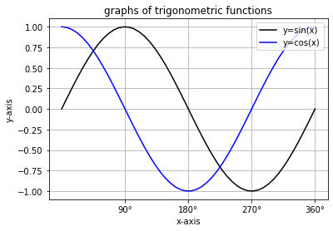
locパラメータ
plt.legend(["y=sin(x)", "y=cos(x)"],loc='upper right')
locパラメータは凡例を
loc=‘upper right’上右方向
loc=‘upper left’上左方向
loc=‘lower right’下右方向
loc=‘lower left’下左方向

Slide 47
11,3,1図の大きさを設定する fugure
figure(figfize(横の大きさ,縦の大きさ))
(単位はインチ）

Slide 48
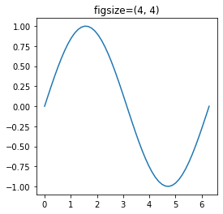
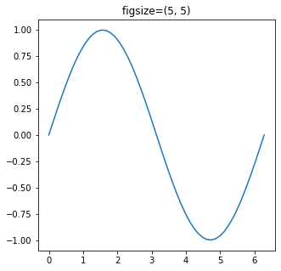
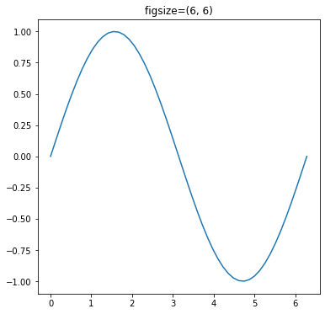
figsize=(x,y)

Slide 49
11,3,2サブプロットを作成する (figureオブジェクトとadd_subplot)
fig = plt.figure(figsize=(9, 6))
ax = fig.add_subplot(2, 3, 5)
ax.plot(x,y)
axi = []
for i in range(6):
if i==4:
continue
fig.add_subplot(2, 3, i+1)
plt.show()

Slide 50
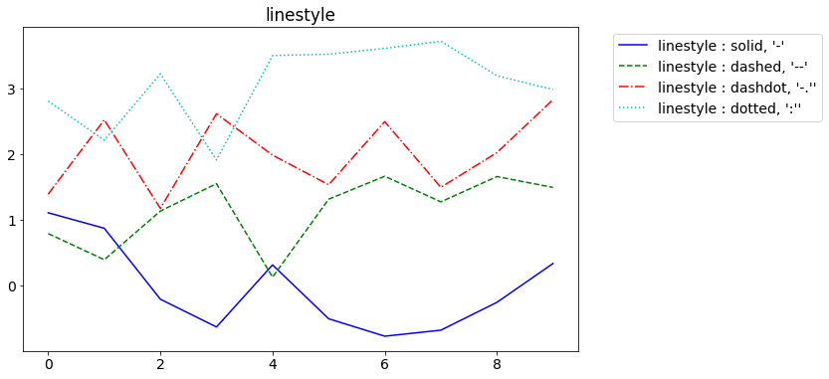
import matplotlib.pyplot as plt
import numpy as np
x = np.arange(10)
y0 = np.random.normal(0, 0.5, 10)
y1 = np.random.normal(1, 0.5, 10)
y2 = np.random.normal(2, 0.5, 10)
y3 = np.random.normal(3, 0.5, 10)
plt.rcParams["font.size"] = 14
fig = plt.figure(figsize=(10, 6))
ax = fig.add_subplot(1, 1, 1, title="linestyle")
ax.plot(x, y0, linestyle="-", c="b", label="linestyle : solid, '-'")
ax.plot(x, y1, linestyle="--", c="b", label="linestyle : dashed, '--'")
ax.plot(x, y2, linestyle="-.", c="b", label="linestyle : dashdot, '-.''")
ax.plot(x, y3, linestyle=":", c="b", label="linestyle : dotted, ':''")
ax.legend(bbox_to_anchor=(1.05, 1))
plt.show()

Slide 51
課題
temperature.csvに各地域の気温データが
あります。これを折れ線グラフにしてください
（先頭から20ぐらいで)
(1)一つのグラフに複数書く場合
(2)複数のグラフに書く場合（６つのグラフ）時間のある人はしてください

Slide 52
２次元のグラフを書く

Slide 53
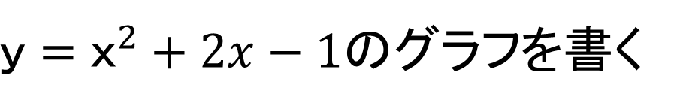
$ｙ=ｘ^{2}+2x−1のグラフ$を書く
def f(x):
return x*x+2*x-1
x=np.linspace(-3,3,100)
print(np.round(x,2))
plt.plot(x,f(x))
plt.grid(True)
plt.show()

Slide 54
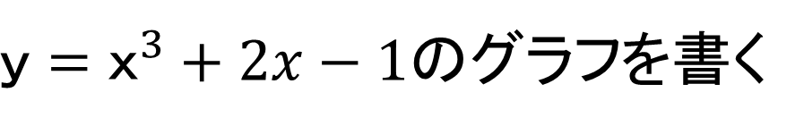
課題
$ｙ=ｘ^{3}+2x−1のグラフ$を書く
# -*- coding: utf-8 -*-
from sympy import *
var("a:z") # a～zまで変数として扱う
#f = x**2 + 3*x + 2 # 関数f(x)の定義
f = x*x+2*x-1
y=[]
x3=[]
for x2 in np.linspace(-3.0, 3.0, 100):
#print(x4)
f1 = f.subs([(x, x2)])
x3.append(x2)
y.append(f1)
plt.plot(x3,y)
plt.show()

Slide 55
12.3 ヒストグラム

Slide 56
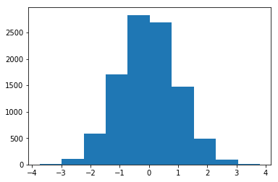
histを使う
import numpy as np
import matplotlib.pyplot as plt
%matplotlib inline
np.random.seed(0)
data = np.random.randn(10000)
plt.hist(data)
plt.show()

Slide 57
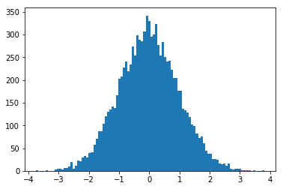
ピン数(階級)を増やす
import numpy as np
import matplotlib.pyplot as plt
%matplotlib inline
np.random.seed(0)
data = np.random.randn(10000)
plt.hist(data, bins=100)
plt.show()

Slide 58
問題
巨人軍のデータから身長,体重のヒストグラム
をつくりなさい

Slide 59
解答例
#------------------------------------------
#巨人軍の身長のヒストグラム
#-------------------------------------------
import pandas as pd
import matplotlib.pyplot as plt
%matplotlib inline
df = pd.read_csv('g.csv')
shisyo = np.array
shisyo = df.values
height=[]
for s in shisyo:
#print(s[3])
height.append(s[3])
plt.hist(height, bins=20)
plt.show()

Slide 60
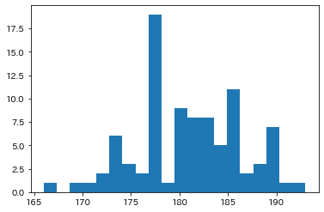
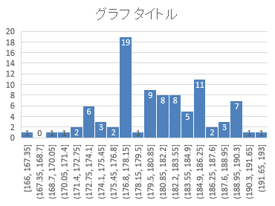
表示例

Slide 61
12.5 円グラフ

Slide 62
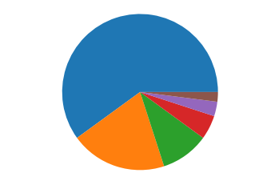
12.5.1 円グラフ
import matplotlib.pyplot as plt
%matplotlib inline
data = [60, 20, 10, 5, 3, 2]
plt.pie(data)
# 円グラフを円楕円から真円にしてください
plt.axis("equal")
plt.show()

Slide 63
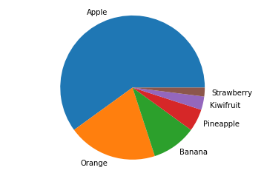
円グラフにラベルを設定する
data = [60, 20, 10, 5, 3, 2]
labels = ["Apple", "Orange", "Banana", "Pineapple", "Kiwifruit", "Strawberry"]
plt.pie(data, labels=labels)

Slide 64
12.5.3特定の要素を目立させる
data = [60, 20, 10, 5, 3, 2]
labels = ["Apple", "Orange", "Banana", "Pineapple", "Kiwifruit", "Strawberry"]
explode = [0, 0, 0.1, 0, 0, 0]
plt.pie(data, labels=labels, explode=explode)

Slide 65
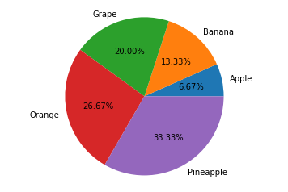
円グラフ
%matplotlib inline
import matplotlib.pyplot as plt
values = [100, 200, 300, 400, 500] # グラフ要素の値
labels = [ # グラフ要素のラベル
'Apple', 'Banana', 'Grape', 'Orange', 'Pineapple'
]
plt.pie(x=values, # グラフ要素の値を設定
labels=labels, # グラフ要素のラベルを設定
autopct='%.2f%%') # 構成割合として小数点以下2桁までをプロット
plt.axis('equal') # グラフを
plt.show()

Slide 66
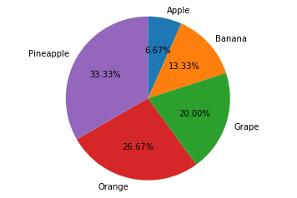
# 時計回りから表示
plt.pie(x=values, # グラフ要素の値を設定
labels=labels, # グラフ要素のラベルを設定
autopct='%.2f%%', # 構成割合として小数点以下2桁までをプロット
startangle=90, # 90度（真上）の位置から開始
counterclock=False # 時計回りにする
)
plt.axis('equal') # グラフを真円仁する
plt.show()

Slide 67
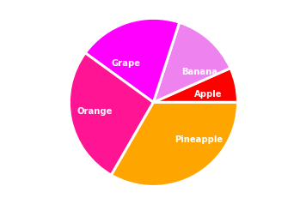
# 要素のカラーを指定するリスト エッジライン
setcolors = ['red', 'violet', 'fuchsia', 'deeppink', 'orange']
plt.pie(x=values, # グラフ要素の値を設定
labels=labels, # グラフ要素のラベルを設定
colors=setcolors, # グラフ要素のカラーを設定
wedgeprops={
'linewidth': 3, # エッジラインの幅は3
'edgecolor':'white' # エッジラインの色はホワイト
},
labeldistance=0.5, # ラベルを円周内の50%の位置に表示
textprops={
'color': 'white', # ラベルテキストのカラーはホワイト
'weight': 'bold'} # 太字にする
)
plt.axis('equal') # グラフを真円仁する
plt.show()

Slide 68
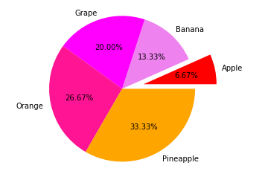
plt.pie(x=values, # グラフ要素の値を設定
labels=labels, # グラフ要素のラベルを設定
autopct='%.2f%%', # 構成割合として小数点以下2桁までをプロット
colors=setcolors, # グラフ要素のカラーを設定
explode=[0.3, 0, 0, 0, 0] # 1番目の要素の中心位置を円周上から0.3にする
)
plt.axis('equal') # グラフを真円する
plt.show()

Slide 69
問題
1,TestDb.dbのテーブルplayerの
(1)体重７０ｋｇ未満と
(2)７０ｋｇから79ｋｇ
(3)80ｋｇから89ｋｇ
(4)90ｋｇから99ｋｇ
(5)100kg以上の人数を求めて円グラフを書いてみてください。ＳＱＬで検索してください

Slide 70
ＳＱＬ(engraf1.py)
select count(*) from player where 体重<70; 22人
select count(*) from player where 体重>=70 and
体重<=79; 206人
select count(*) from player where 体重>=80 and
体重<=89; ４００人
select count(*) from player where 体重>=90 and
体重<=99; １８３人
select count(*) from player where 体重>=100
; ５８人

Slide 71
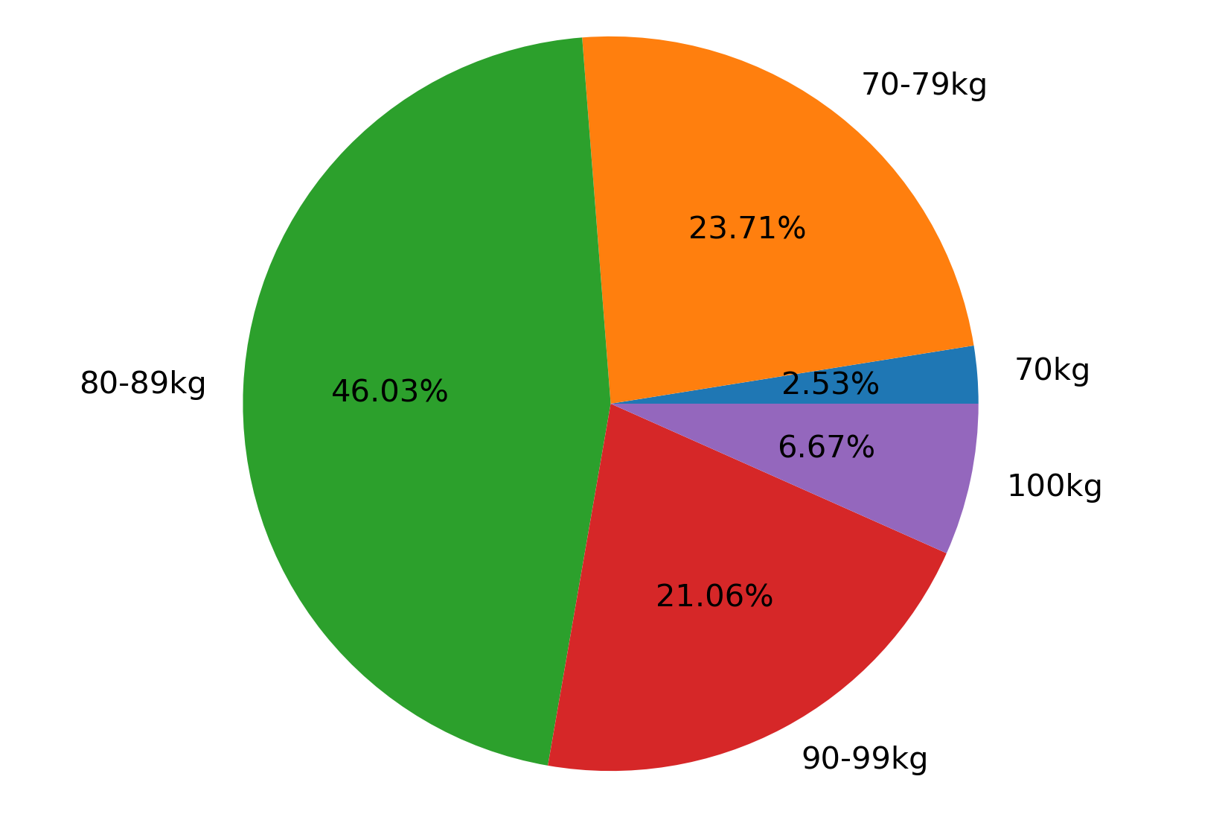
課題（コードなし）
先ほどのＳＱＬをコードに埋め込んで
人数を自動的に算出してグラフを書く方法を
考えてみてください。

Slide 72
12.2棒グラフ

Slide 73
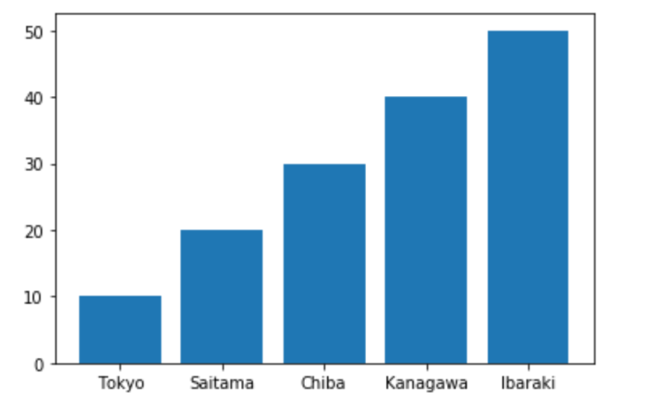
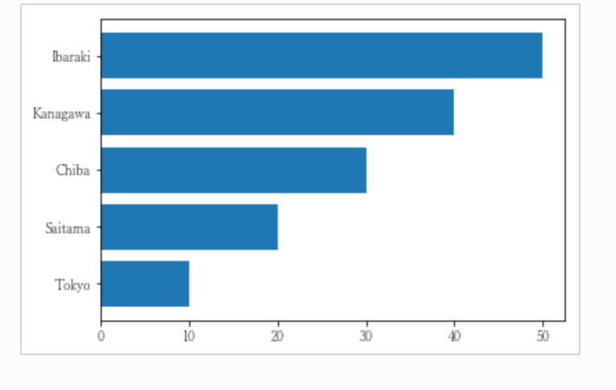
棒グラフ
import matplotlib.pyplot as plt
plt.bar( ['Tokyo', 'Saitama', 'Chiba', 'Kanagawa', 'Ibaraki'], [10, 20, 30, 40, 50] )
# barh()にすると棒グラフが横になる
plt.show()

Slide 74
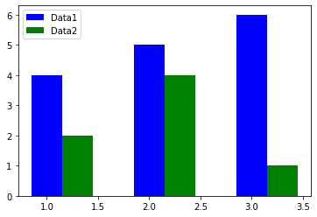
複数の棒グラフ
xx1 = [1, 2, 3]
yy1 = [4, 5, 6]
xx2 = [1.3, 2.3, 3.3]
yy2 = [2, 4, 1]
label_x = ['Result1', 'Result2', 'Result3']
# 1つ目の棒グラフ
plt.bar(xx1, yy1, color='b', width=0.3, label='Data1', align="center")
# 2つ目の棒グラフ
plt.bar(xx2, yy2, color='g', width=0.3, label='Data2', align="center")
# 凡例
plt.legend(loc=2)

Slide 75
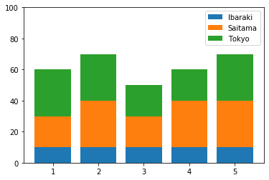
複数の棒グラフ
import numpy as np
import matplotlib.pyplot as plt
x_list = [0, 1, 2, 3, 4] # 目盛りの値の設定
y_list = np.arange(0, 101, 20)
tokyo = [30, 30, 20, 20, 30] # グラフの値
saitama = [20, 30, 20, 30, 30]
ibaraki = [10, 10, 10, 10, 10]
tokyo_bottom = np.array(saitama) + np.array(ibaraki) # 一番に積み上がる棒グラフのかさ上げ用
plt.bar(x_list, ibaraki, label = 'Ibaraki') # グラフデータの設定
plt.bar(x_list, saitama, label = 'Saitama', bottom = ibaraki)
plt.bar(x_list, tokyo, label = 'Tokyo' , bottom = tokyo_bottom)
plt.xticks(x_list, (['1', '2', '3', '4', '5'])) # 目盛りの設定
plt.yticks(y_list)
plt.legend() # 凡例の表示
plt.show()# グラフの表示
Tokyo
Saitama
Ibaraki

Slide 76



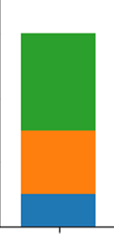
下からtokyo_bottom , saitama, ibaraki
tokyo = [30, 30, 20, 20, 30]
saitama = [20, 30, 20, 30, 30]
ibaraki = [10, 10, 10, 10, 10]
tokyo_bottom = np.array(saitama)+np.array(ibaraki)
plt.bar(x_list, ibaraki, label = 'Ibaraki')
plt.bar(x_list, saitama, label = 'Saitama', bottom = ibaraki)
plt.bar(x_list, tokyo, label = 'Tokyo' , bottom = tokyo_bottom)

Slide 77
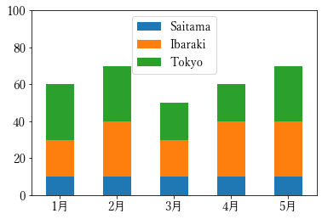
Pandasを使った場合
import pandas as pd
import matplotlib.pyplot as plt
plt.rcParams["font.family"] = 'Yu Mincho'
df = pd.DataFrame(
[
[10, 20, 30],
[10, 30, 30],
[10, 20, 20],
[10, 30, 20],
[10, 30, 30]
],
index = ['1月', '2月', '3月', '4月', '5月'],
columns = ['Saitama', 'Ibaraki', 'Tokyo']
)
df.plot.bar(stacked = True, yticks = range(0, 120, 20), rot = 0)
#df.plot(kind = 'bar', yticks = range(0, 81, 10))
#df.plot(kind = 'line', yticks = range(0, 51, 10))
plt.show()

Slide 78
課題
次の表はある中学の実力テスト分布表です。科目別の棒グラフを５つ
表示してください。（リストからでもいいです）
 | 国語 | 社会 | 数学 | 理科 | 英語
90-100 | 4 | 0 | 8 | 2 | 2
80-89 | 7 | 17 | 19 | 10 | 13
70-79 | 18 | 13 | 17 | 6 | 12
60-69 | 28 | 12 | 23 | 13 | 14
50-59 | 36 | 17 | 16 | 14 | 26
40-49 | 27 | 17 | 18 | 20 | 21
30-39 | 10 | 22 | 17 | 24 | 16
0-29 | 7 | 39 | 19 | 48 | 33

Slide 79
複数のグラフ

Slide 80
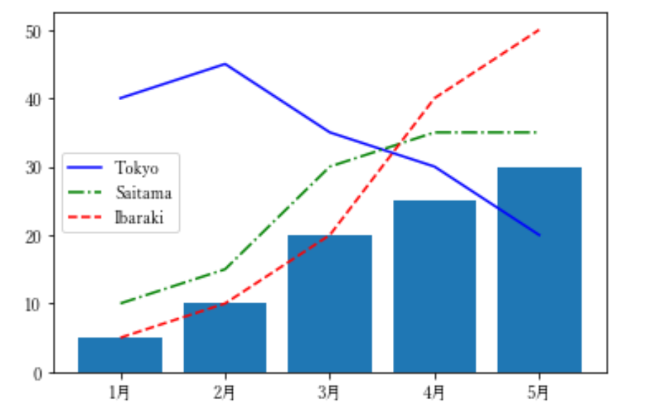
複数のグラフ
import matplotlib.pyplot as plt
x_list = range(0, 5)
plt.plot(x_list, [40, 45, 35, 30, 20], ‘b’ , label = ‘Tokyo’) #折れ線グラフ
plt.plot(x_list, [10, 15, 30, 35, 35], '-.g', label = 'Saitama') #棒グラフ
plt.plot(x_list, [ 5, 10, 20, 40, 50], '--r', label = 'Ibaraki') #棒グラフ
plt.bar (x_list, [ 5, 10, 20, 25, 30]) #棒グラフ
plt.xticks(x_list, (['1月', '2月', '3月', '4月', '5月']))
plt.legend()
plt.show()

Slide 81
12.4 散布図

Slide 82
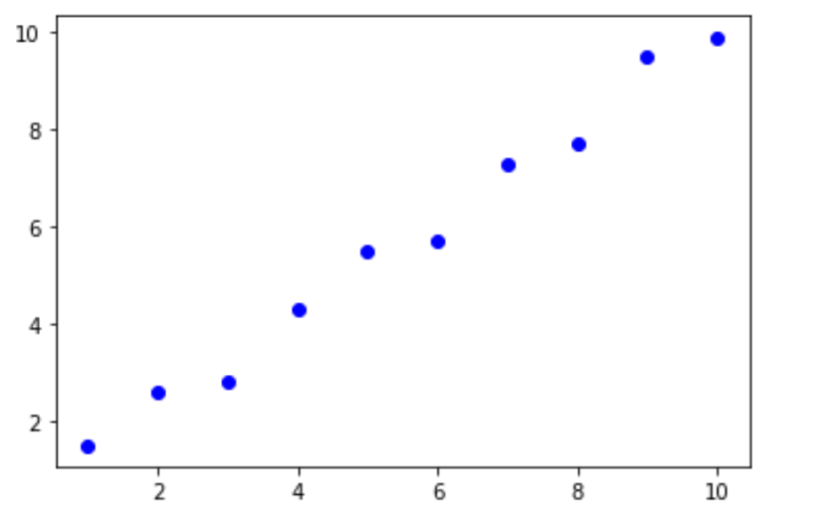
散布図
import matplotlib.pyplot as plt
x_list = range(1, 11)
y_list = [ 1.5, 2.6, 2.8, 4.3, 5.5, 5.7, 7.3, 7.7, 9.5, 9.9]
plt.scatter(x_list, y_list, c='b')
#plt.plot( x_list, y_list, 'b*')
plt.show()

Slide 83
plt.scatter
import numpy as np
import matplotlib.pyplot as plt
%matplotlib inline
np.random.seed(0)
x = np.random.choice(np.arange(100), 100)
y = np.random.choice(np.arange(100), 100)
plt.scatter(x, y)
plt.show()

Slide 84
dice = list(range(1, 7))#1から6の値をリスト
print(np.random.choice(dice))#さいころを振る
出力例
>>> dice = list(range(1, 7))
>>> dice
[1, 2, 3, 4, 5, 6]
>>> print(np.random.choice(dice))
6
>>>

Slide 85
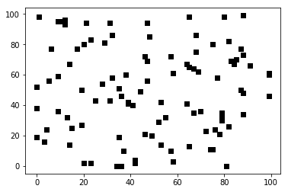
marker="s", color="k"
import numpy as np
import matplotlib.pyplot as plt
%matplotlib inline
np.random.seed(0)
x = np.random.choice(np.arange(100), 100)
y = np.random.choice(np.arange(100), 100)
# マーカーの種類を四角、色を黒に設定して散布図を作成してください
plt.scatter(x, y, marker="s", color="k")
plt.show()

Slide 86

plt.scatter(x, y, s=z)
import numpy as np
import matplotlib.pyplot as plt
%matplotlib inline
np.random.seed(0)
x = np.random.choice(np.arange(100), 100)
y = np.random.choice(np.arange(100), 100)
z = np.random.choice(np.arange(100), 100)
# zの値に応じて、マーカーの大きさが変わるようにプロットしてください
plt.scatter(x, y, s=z)
plt.show()

Slide 87

cmap=“Blues”とplt.colorbar()
import numpy as np
import matplotlib.pyplot as plt
%matplotlib inline
np.random.seed(0)
x = np.random.choice(np.arange(100), 100)
y = np.random.choice(np.arange(100), 100)
z = np.random.choice(np.arange(100), 100)
# zの値に応じて、マーカーの濃さが青系統で変わるようにプロットしてください
plt.scatter(x, y, c=z, cmap="Blues")
plt.colorbar()
plt.show()

Slide 88
演習
巨人軍のデータを使い身長と体重の散布図を作りなさい

Slide 89

解答例
import pandas as pd
import matplotlib.pyplot as plt
%matplotlib inline
df = pd.read_csv('g.csv')#
#df = pd.read_csv('player.csv')
shisyo = np.array
shisyo = df.values
height=[]
weight=[]
for s in shisyo:
#print(s[3])#巨人用
height.append(s[3])
weight.append(s[4])
plt.figure(figsize=(14, 8), dpi=100)
plt.ylim(160, 205)
plt.xlim(60,110)
plt.scatter(weight, height)
plt.show()
print(shisyo[0])

Slide 90
３Ｄグラフ

Slide 91

３Ｄグラフ
import numpy as np
import matplotlib.pyplot as plt
# 3D描画を行うために必要なライブラリです
from mpl_toolkits.mplot3d import Axes3D
%matplotlib inline
t = np.linspace(-2*np.pi, 2*np.pi)
X, Y = np.meshgrid(t, t)
R = np.sqrt(X**2 + Y**2)
Z = np.sin(R)
# Figureオブジェクトを作成します
fig = plt.figure(figsize=(6,6))
# サブプロットaxを作成してください
ax = fig.add_subplot(1, 1, 1, projection="3d" )
# プロットして表示します
ax.plot_surface(X, Y, Z)
plt.show()

Slide 92

３Ｄ２
import numpy as np
import matplotlib.pyplot as plt
# 3D描画を行うために必要なライブラリです
from mpl_toolkits.mplot3d import Axes3D
%matplotlib inline
x = y = np.linspace(-5, 5)
X, Y = np.meshgrid(x, y)
Z = np.exp(-(X**2 + Y**2)/2) / (2*np.pi)
# Figureオブジェクトを作成します
fig = plt.figure(figsize=(6, 6))
# サブプロットaxを作成します
ax = fig.add_subplot(1, 1, 1, projection="3d")
# 曲面を描画して表示してください
ax.plot_surface(X, Y, Z)
plt.show()

Slide 93

3D散布図
import numpy as np
import matplotlib.pyplot as plt
# 3D描画を行うために必要なライブラリです
from mpl_toolkits.mplot3d import Axes3D
np.random.seed(0)
%matplotlib inline
X = np.random.randn(1000)
Y = np.random.randn(1000)
Z = np.random.randn(1000)
# Figureオブジェクトを作成します
fig = plt.figure(figsize=(6, 6))
# サブプロットaxを作成します
ax = fig.add_subplot(1, 1, 1, projection="3d")
# X,Y,Zを1次元に変換します
x = np.ravel(X)
y = np.ravel(Y)
z = np.ravel(Z)
# 3D散布図を作成してください
ax.scatter3D(x, y, z)
plt.show()

Slide 94
問題
巨人軍のデータからｘ身長ｙ体重ｚ年俸
の三次元散布図を書きなさい

Slide 95

解答例
import numpy as np
import matplotlib.pyplot as plt
# 3D描画を行うために必要なライブラリです
from mpl_toolkits.mplot3d import Axes3D
df = pd.read_csv('g2.csv')#
#df = pd.read_csv('player.csv')
shisyo = np.array
shisyo = df.values
height=[]
weight=[]
nenpo=[]
for s in shisyo:
#print(s[3])#巨人用
height.append(s[3])
weight.append(s[4])
nenpo.append(s[5])
print(height)
print(weight)
print(nenpo)
# Figureオブジェクトを作成します
fig = plt.figure(figsize=(6, 6))
# サブプロットaxを作成します
ax = fig.add_subplot(1, 1, 1, projection="3d")
# X,Y,Zを1次元に変換します
x = np.ravel(height)
y = np.ravel(weight)
z = np.ravel(nenpo)
# 3D散布図を作成してください
ax.scatter3D(x, y, z)
plt.show()

Slide 96
モンテカルロ法
乱数より対象の領域に与える場合
対象の領域の面積に比例すると考える

Slide 97
例
Ｘ
０
１
Ｂ
例としてＸに０から１までの乱数
Ｙに０から１までの乱数振ったとき
１００００回振ったら
Ａの領域に約５０００回
Ｂの領域に約５０００回と考えれる
（ＡとＢの面積は同じ）
→面積に比例すると考えられる
Ｙ
Ａ
１

Slide 98

円の面積に比例するので
乱数を振った場合
面積側と面積の外の比は
π/4:1/4-π/4の割合で
になると予想される
正方形の面積は１なので
全体の個数を円の領域内の個数で割れば
面積が出てくる
1×円の領域内の個数/全体の個数

Slide 99

モンテカルロ法(10000回試行）

Slide 100
import matplotlib.pyplot as plt
import numpy as np
import math
import time
%matplotlib inline
np.random.seed(100)
X = 0 # 的に当たった回数です
# 試行回数Nを指定してください
N = 1000
# 四分円の境界の方程式[y=√(1-x^2)(0<=x<=1)]を描画しています
circle_x = np.arange(0, 1, 0.001)
circle_y = np.sqrt(1- circle_x * circle_x)
plt.figure(figsize=(5,5))
plt.plot(circle_x, circle_y)
# N回の試行にかかる時間を計測します
start_time = time.clock()
# N回の試行を行っています
for i in range(0, N):
# 0から1の間で一様乱数を発生させ、変数score_xに格納してください
score_x = np.random.rand()
# 0から1の間で一様乱数を発生させ、変数score_yに格納してください
score_y = np.random.rand()
if score_x * score_x + score_y * score_y < 1:
# 円内に入ったものは黒で表示させ、外れたものは青で表示させてください
plt.scatter(score_x, score_y, marker='o', color='k')
# 円内に入ったならば、上で定義した変数 X に 1 ポイント加算してください
X = X + 1
else:
plt.scatter(score_x, score_y, marker='o', color='b')
# piの近似値をここで計算してください
pi = 4*float(X)/float(N)
# モンテカルロ法の実行時間を計算しています
end_time = time.clock()
time = end_time - start_time
# 円周率の結果を表示してください
print("円周率:%.6f"% pi)
print("実行時間:%f" % (time))
# 結果を表示します
plt.grid(True)
plt.xlabel('X')
plt.ylabel('Y')
plt.show()

Slide 101
モンテカルト法の問題点
収束するのが遅い。多大な計算をした割には
答えがでるのが時間がかかる
プログラムは容易

Slide 103

複数のグラフを描く(subplot)
%matplotlib inline
import matplotlib.pyplot as plt
import numpy as np
t = np.arange(0.0, 2.0, 0.01) # 0～2.0の範囲で0.01刻みの等差数列
s1 = np.sin(2*np.pi*t) # (2・円周率・t)の正弦
s2 = np.sin(4*np.pi*t) # (4・円周率・t)の正弦
plt.subplot(211, facecolor='pink') # 2行×1列の上段を指定
plt.plot(t, s1)
plt.subplot(212, facecolor='white') # 2行×1列の下段を指定
plt.plot(t, s2)
plt.show()

Slide 104
subplot
plt.subplot(211, facecolor='pink’)
211 ２行１列の行列の１番目を表す
211 ２行１列の行列の２番目を表す

Slide 105

２行２列の複数のグラフを書く場合
%matplotlib inline
import matplotlib.pyplot as plt
import numpy as np
t = np.arange(0.0, 2.0, 0.01) # 0～2.0の範囲で0.01刻みの等差数列
s1 = np.sin(2*np.pi*t) # (2・円周率・t)の正弦
s2 = np.sin(4*np.pi*t) # (4・円周率・t)の正弦
s3 = np.sin(6*np.pi*t) # (6・円周率・t)の正弦
s4 = np.sin(8*np.pi*t) # (8・円周率・t)の正弦
plt.subplot(221, facecolor='pink') # 2行×2列の第1行、第1列を指定
plt.plot(t, s1)
plt.subplot(222, facecolor='white') # 2行×2列の第1行、第2列を指定
plt.plot(t, s2)
plt.subplot(223, facecolor='silver') # 2行×2列の第2行、第1列を指定
plt.plot(t, s3)
plt.subplot(224, facecolor='pink') # 2行×2列の第2行、第2列を指定
plt.plot(t, s4)
plt.show()

Slide 106
figure ,add_subplot
２行４列のグラフを作る

Slide 107

plt.subplots
import matplotlib.pyplot as plt
import numpy as np
x_list = range(0, 10)
y_list = x_list
np.random.randint(4, 10, (2, 1))
(fig, ax) = plt.subplots(2, 4, figsize = (10, 6))# 2行4列 のグラフの作成figsizeは表示の大きさ
fig.suptitle('Title')
ax[0, 0].bar (x_list, y_list)
ax[0, 1].plot (x_list, y_list, 'b')
ax[0, 2].plot (x_list, y_list, 'ro')
ax[0, 3].scatter(x_list, y_list)
ax[1, 0].bar (x_list, y_list) # 1つのグラフに重ねることもできる
ax[1, 0].plot (x_list, np.array(y_list) + 5)
ax[1, 0].scatter(x_list, np.array(y_list) + 10)
plt.bar (x_list, x_list) # 普通にプロットすると、一番最後のグラフに設定される
plt.plot(x_list, y_list)
plt.show()

Slide 108

figure ,add_subplot
# サンプル4-10-1
%matplotlib inline
import numpy as np
import matplotlib.pyplot as plt
x1 = np.linspace(0.0, 5.0) # 0.0～5.0の等差数列(要素数50)
y1 = np.cos(2 * np.pi * x1) * np.exp(-x1) # x1の減衰振動のシミュレーション
x2 = np.linspace(0.0, 3.0) # 0.0～2.0の等差数列(要素数50)
y2 = np.cos(2 * np.pi * x2) * np.exp(-x1) # x2の減衰振動のシミュレーション
fig = plt.figure() # Figureを生成
# 左上にx1、y1のラインをプロット
ax1 = fig.add_subplot(221) # (221)にAxesを追加
ax1.plot(x1, y1) # ラインをプロット
ax1.set_title('scatter plot') # タイトル
ax1.set_ylabel('Damped oscillation') # y軸のラベル
# 右上にx1、y1のマーカーをプロット
ax2 = fig.add_subplot(222) # (222)にAxesを追加
ax2.scatter(x1, y1, marker='o') # 散布図
ax2.set_title('scatter plot') # タイトル
# 左下にx2、y2のラインをサブプロット
ax3 = fig.add_subplot(223) # (223)にAxesを追加
ax3.plot(x2, y2) # ラインをプロット
ax3.set_xlabel('time (s)'), # x軸のラベル
ax3.set_ylabel('Damped oscillation') # y軸のラベル
# 右下にx2、y2のマーカーをサブプロット
ax4 = fig.add_subplot(224) # (224)にAxesを追加
ax4.scatter(x2, y2, marker='o') # 散布図
ax4.set_xlabel('time (s)') # x軸のラベル
plt.show()

Slide 109
ローソク足

Slide 110
ローソク足
株価はその日の始値、高値、安値、終値を
を記したもの。
高値
終値
始値
安値

Slide 111
ファイルからローソク足を読み込んでグラフを書く

Slide 112
#rosoku.py
import pandas_datareader as web
import numpy as np
import matplotlib as mpl
import matplotlib.pyplot as plt
import pandas as pd
import seaborn as sns
import mpl_finance as mpf
def candlewrite(fname,ax):
nikkei=pd.read_csv(fname)
df=nikkei[1:75].copy()
mpf.candlestick2_ohlc(ax,df["Open"],df["High"],df["Low"],df["Close"],width=0.8,colorup="b",colordown="r")
ax.plot(df['Close'].rolling(15).mean().values,label='rolling(10)')
ax.plot(df['Close'].rolling(25).mean().values,label='rolling(15)')
ax.grid(which='both')
ax.grid(which='both')
ax.legend()
(fig,ax)=plt.subplots(3,5,figsize=(12,6))
fig.suptitle('Title')
candlewrite('nikeikabuka.csv',ax[0,0])
candlewrite('nikeikabuka.csv',ax[2,4])
plt.tight_layout()
plt.show()

Slide 113

結果

Slide 115
seaborn

Slide 116

正弦波
# サンプル3-06-2
%matplotlib inline
import numpy as np
import matplotlib.pyplot as plt
import seaborn as sns # Seabornのインポート
sns.set() # Seabornで出力できるようにする
x = np.linspace(0, 14, 100)
for i in range(5):
plt.plot(x, np.sin(x + i*0.5))
plt.savefig("sin.pdf")#この位置に保存コードを書く
plt.savefig("sin.png",dpi=600)#この位置に保存コードを書く
plt.show() # Seabornの

Slide 117

３Dグラフ
# サンプル4-38-1
%matplotlib inline
import numpy as np
import matplotlib.pyplot as plt
from mpl_toolkits.mplot3d import axes3d
def func(x, # int: f(x,y)のxの値
y # int: f(x,y)のyの値
):
return x**2 + y**2
return x**2 + y**2 # float: f(x, y)=x^2 + y^2
x1 = np.arange(-3, 3, 0.25) # x_1軸を生成
x2 = np.arange(-3, 3, 0.25) # x_2軸を生成
X, Y = np.meshgrid(x1, x2) # 2次元の格子座標を生成
Z = func(X, Y) # 関数f(x, y)に配列X,Yを代入し、-3から
# 3までの0.25刻みのZ値のリストを取得
fig = plt.figure() # Figureを生成
ax = axes3d.Axes3D(fig) # Axes3Dオブジェクトを配置する
ax.set_xlabel("x1") # x1の軸ラベル
ax.set_ylabel("x2") # x2の軸ラベル
ax.set_zlabel(r"$f_(x, y)$", size=15) # f(x1,x2)の軸ラベル
ax.plot_wireframe(X,Y,Z) # x1、x2、 f(x1,x2)の曲線をプロット
plt.show() # グラフを描画

Slide 118
import sys,os #sys.path.append(os.pardir) import numpy as np #from dataset.mnist import load_mnist from keras.datasets import mnist import keras from keras.datasets import mnist import numpy as np from PIL import Image def img_save(i,seikai,img): pil_img = Image.fromarray(np.uint8(img)) pil_img.save(str(i)+'-'+str(seikai)+'-minitdata.png') #(x_train, t_train), (x_test, t_test) = load_mnist(flatten=True, normalize=False) (x_train, y_train), (x_test, y_test) = mnist.load_data() for i in range(0,60000): print(i) img = x_train[i] label = y_train[i] print(label) print(img.shape) img = img.reshape(28, 28) img_save(i,label,img) """ for i in range(0,60000): img = x_train[i] label = t_train[i] print(label) print(img.shape) img = img.reshape(28, 28) print(img.shape) img_save(img) """
返信返信 転送転送 移動

Slide 119
MINISTを使ったグラフ演習

Slide 120
MNISTデータ構造
ファイル
MNIST データは、次の4つのファイルで構成されます。 役割ごとにファイルが分かれています。
train-images-idx3-ubyte: 学習用の画像セット
train-labels-idx1-ubyte: 学習用のラベルセット
t10k-images-idx3-ubyte: 検証用の画像セット
t10k-labels-idx1-ubyte: 検証用のラベルセット

Slide 121
offset | type | value | description
0000 | 32 bit integer | 0x00000801(2049) | 識別子(定数)
0004 | 32 bit integer | 60000 or 10000 | ラベルデータの数
0008 | unsigned byte | 0 ～ 9 | 1つ目のデータのラベル
0009 | unsigned byte | 0 ～ 9 | 2つ目のデータのラベル
.... | .... | .... | ....
xxxx | unsigned byte | 0 ～ 9 | 最後のデータのラベル

Slide 122
offset | type | value | description
0000 | 32 bit integer | 0x00000803(2051) | 識別子(定数)
0004 | 32 bit integer | 60000 | 画像データの数
0008 | 32 bit integer | 28 | 1画像あたりのデータ行数
0012 | 32 bit integer | 28 | 1画像あたりのデータ列数
0016 | unsigned byte | 0 ～ 255 | 1つめの画像の1ピクセル目の値
0017 | unsigned byte | 0 ～ 255 | 1つめの画像の2ピクセル目の値
.... | .... | .... | ....
xxxx | unsigned byte | 0 ～ 255 | 最後の画像の784ピクセル目の値

Slide 123
MNISTを画像にして保存する(mnist.py)
#-----------------------------------------------------
#Ministデータをディレクトリmnistに格納する
#データは番号＋正解の数字+mnistで格納される
#-----------------------------------------------------
import sys,os
import numpy as np
from keras.datasets import mnist
import keras
from keras.datasets import mnist
import numpy as np
from PIL import Image
def img_save(i,seikai,img):
path=u'.\\mnist\\'
pil_img = Image.fromarray(np.uint8(img))
pil_img.save(path+str(i)+'-'+str(seikai)+'-minitdata.png')
(x_train, y_train), (x_test, y_test) = mnist.load_data()
for i in range(0,60000):
img = x_train[i]
label = y_train[i]
img = img.reshape(28, 28)
img_save(i,label,img)

Slide 124
MINITをmatplotlibで表示する
# 必要なライブラリのインポート
import keras
from keras.datasets import mnist
# Jupyter notebookを利用している際に、notebook内にplot結果を表示するようにする
import matplotlib.pyplot as plt
%matplotlib inline
#Kerasの関数でデータの読み込み。データをシャッフルして学習データと訓練データに分割
(x_train, y_train), (x_test, y_test) = mnist.load_data()
#MNISTデータの表示
fig = plt.figure(figsize=(9, 9))
fig.subplots_adjust(left=0, right=1, bottom=0, top=0.5, hspace=0.05, wspace=0.05)
for i in range(81):
ax = fig.add_subplot(9, 9, i + 1, xticks=[], yticks=[])
ax.imshow(x_train[i].reshape((28, 28)), cmap='gray')

Slide 125
課題１
MNISTのデータ60000枚の文字の種類をカウントして数を棒グラフにしてみよう

Slide 126
１９章深層学習の実践

Slide 127
19.1.1
import numpy as np
import matplotlib.pyplot as plt
from keras.datasets import mnist
from keras.layers import Activation, Dense, Dropout
from keras.models import Sequential, load_model
from keras import optimizers
from keras.utils.np_utils import to_categorical
%matplotlib inline
(X_train, y_train), (X_test, y_test) = mnist.load_data()
X_train = X_train.reshape(X_train.shape[0], 784)[:6000]
X_test = X_test.reshape(X_test.shape[0], 784)[:1000]
y_train = to_categorical(y_train)[:6000]
y_test = to_categorical(y_test)[:1000]
model = Sequential()
model.add(Dense(256, input_dim=784))
model.add(Activation("sigmoid"))
model.add(Dense(128))
model.add(Activation("sigmoid"))
model.add(Dropout(rate=0.5))
model.add(Dense(10))
model.add(Activation("softmax"))
sgd = optimizers.SGD(lr=0.1)
model.compile(optimizer=sgd, loss="categorical_crossentropy", metrics=["accuracy"])
# epochs 数は 5 を指定します
history = model.fit(X_train, y_train, batch_size=500, epochs=5, verbose=1, validation_data=(X_test, y_test))
# acc、val_acc のプロットです
plt.plot(history.history["accuracy"], label="acc", ls="-", marker="o")
plt.plot(history.history["val_accuracy"], label="val_acc", ls="-", marker="x")
plt.ylabel("accuracy")
plt.xlabel("epoch")
plt.legend(loc="best")
plt.show()

Slide 128
深層学習とは
機械学習の一手法
脳の神経ネットワークを模倣

Slide 129
深層学習２
Ｘ１とＷ１をかけてＸ２とＷ２をかけたものを足してΘを足したものを出力ｙとする

Slide 130
深層学習が注目されるようになった理由
(1)膨大なデータが手に入るようになった
（ビックデータ）
(2)コンピューターの計算環境が整い始めた
（ＡＷＳのクラウドややＧＰＵなど）
(3)従来、精度が上がらないと考えられていた
ニューラルネットワークが多数重ねて（深い層）処理すると性能が上がるとわかり始めた

Slide 132
手書き数字分類
データを用意
ニューラルネットワークモデルの構築
モデルにデータを与えて学習させる
モデルの分類精度を評価

Slide 134
Kerasの導入
ＫｅｒａｓはTensorflowのラッパー
Ｔｅｓｏｒｆｌｏｗより簡潔にコードを書くことができる
Pythonで書かれたオープンソースニューラルネットワークライブラリ
tensorflowはgoogleが開発

Slide 135
コード解説

Slide 136
(X_train, y_train), (X_test, y_test) = mnist.load_data()
データをministデータをWebからダウンロードする。１度データを読み込むと２回目からはダウンロードしたデータを使うのでダウンロードしなくなる仕組み

Slide 137
X_train, y_train, X_test, y_test
X_tarin,y_trainは訓練用データ（６万枚）
X_trainは６万枚のデータで２８×２８の大きさ
y_trainはデータ６万枚のデータの文字のラベル
（０から９までの数字のラベル）
X_test, y_testはテストデータ（1万枚）
上に同様

Slide 138

２８×２８に変更
print(X_train[0].reshape(28,28))
print( y_train[0])

Slide 139
モデルの作成

Slide 140
モデル部分のコード
model = Sequential()
model.add(Dense(256, input_dim=784))
model.add(Activation("sigmoid"))
model.add(Dense(128))
model.add(Activation("sigmoid"))
model.add(Dropout(rate=0.5))
model.add(Dense(10))
model.add(Activation("softmax"))

Slide 141
model.add(Dense(256, input_dim=784))
ユニット数を１２８全結合

Slide 142
model.add(Activation("sigmoid"))

Slide 143
model.add(Dropout(rate=0.5))

Slide 144
model.add(Dense(10))

Slide 145
model.add(Activation("softmax"))
シグモイド関数を使う

Slide 146
sgd = optimizers.SGD(lr=0.1)
最適化はSGDを使う
損失関数は交差エントロピーを使う

Slide 148
２１ 深層学習画像認識
21.1 深層学習画像認識
21.1.1 画像認識
21.2 CNN
21.2.1 CNNの概要
21.2.2 畳み込み層
21.2.3 プーリング層
21.2.4 CNNの実装
21.2.5 CNNを用いた分類（MNIST）
21.2.6 CNNを用いた分類（cifar10）
21.3 ハイパーパラメータ
21.3.1 filters （Conv層）
21.3.2 kernel_size （Conv層）
21.3.3 strides （Conv層）
21.3.4 padding （Conv層）
21.3.5 pool_size （Pool層）
21.3.6 strides （Pool層）
21.3.7 padding （Pool層）

Slide 149
21.1.1 画像認識
人間の脳視覚野と似た構造を持つ畳み込み層を使って特徴抽出を行う
全結合と違い二次元な特徴を抽出するのに優れている

Slide 150
21.2.1 CNNの概要

Slide 151
21.2.2 畳み込み層

Slide 152
21.2.3 プーリング層

Slide 153
21.2.4 CNNの実装

Slide 154
21.2.5 CNNを用いた分類（MNIST）

Slide 155
21.2.6 CNNを用いた分類（cifar10）

Slide 156
21.3 ハイパーパラメータ

Slide 157
21.3.1 filters （Conv層）

Slide 158
21.3.2 kernel_size （Conv層）

Slide 159
21.3.3 strides （Conv層）

Slide 160
21.3.4 padding （Conv層）

Slide 161
21.3.5 pool_size （Pool層）

Slide 162
21.3.6 strides （Pool層）

Slide 163
21.3.7 padding （Pool層）

